Slide 1
Les dalle et planchers nervurées ce sont des dalles ou planchers réalisés pour des grandes portées et pour supporter de grandes charges, utilisés notamment dans les grands ouvrages, parkings sou terrains , stations de métro; mosquées….etc. ils sont constitué de de poutres porteuses, poutrelles relativement grandes, et une dalle générale.

Slide 2
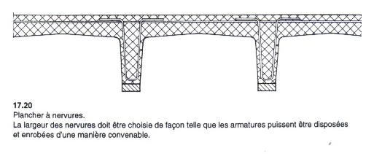
Les poutrelles sont rapprochées à des distances varinat entre 80 cm à 150 cm en général, avec une hauteur calculée à 1/20 de la portée, et une dalle de compression variant entre 6 et 10 cm

Slide 3
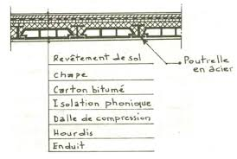
Un plancher avec poutrelle métallique

Slide 5
Les différentes dispositions

Slide 6
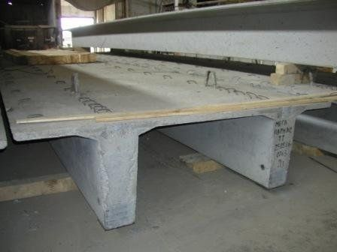
Dalle nervurée préfabriquée destinées au grands ouvrages d’art, pont, passages souterrains..etc

Slide 7
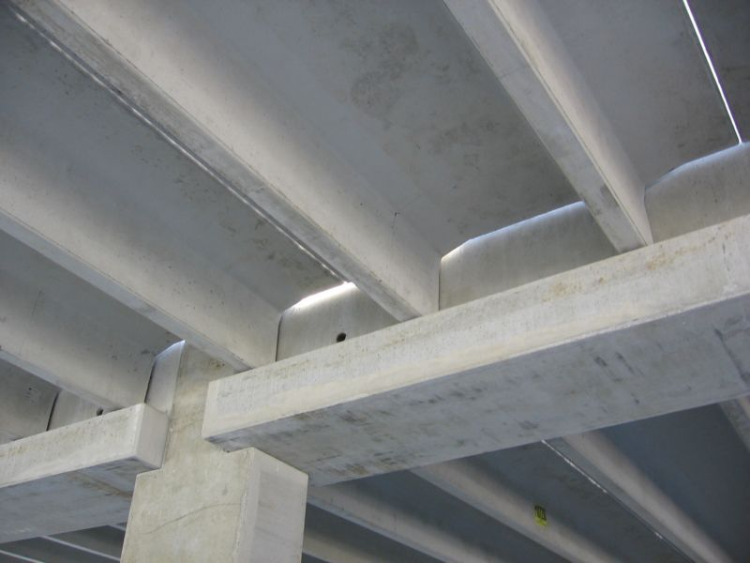
Dalle nervurées préfabriquées

Slide 8
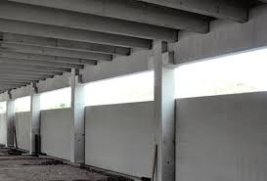

Slide 9
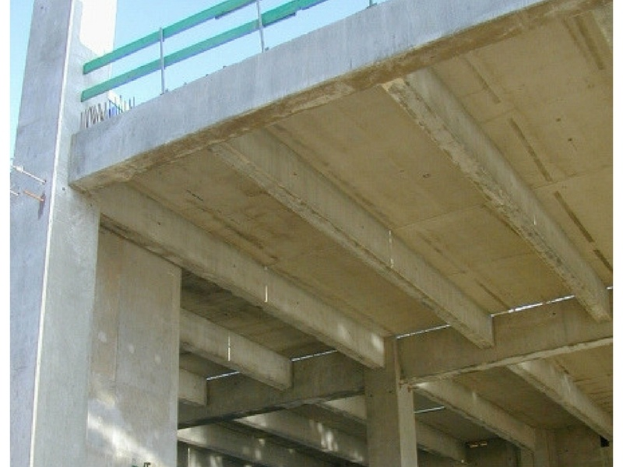

Slide 10
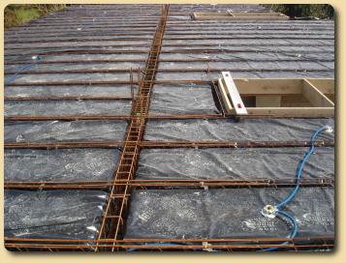
Coffrage et ferraillage de dalle nervurée

